Slide 1

BÀI 18:
ĐỊNH VỊ ĐỊA LÝ
VÀ
CÁC APIs TRONG HTML5

Slide 2
Mục tiêu
Giải thích vị trí địa lý và sử dụng nó trong HTML5
Giải thích các API của Google Maps
Giải thích các hoạt động kéo-và-thả trong HTML5
Giải thích các khái niệm về ứng dụng cache

Slide 3
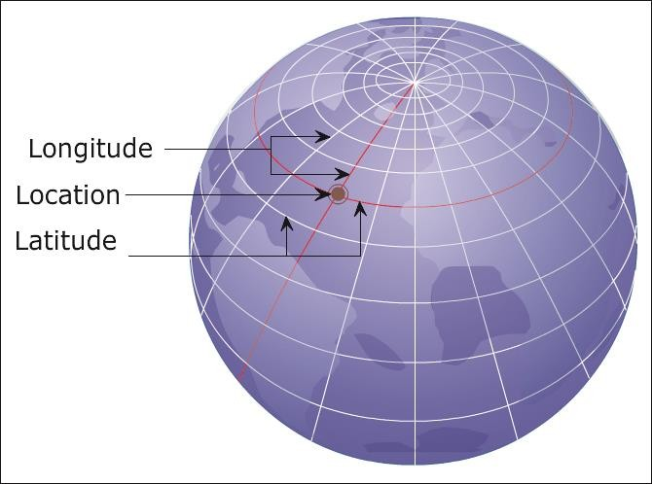
Định vị địa lý 1-2
Định vị trong tính toán thuật ngữ xác định vị trí hiện tại của người dùng trên các thiết bị.
Vị trí của người sử dụng được biểu diễn như là một điểm duy nhất mà bao gồm hai thành phần: vĩ độ và kinh độ.
Hình dưới đây cho thấy các đại diện của các vĩ độ và kinh độ đối với một vị trí trên toàn thế giớ.

Slide 4
Định vị địa lý 2-2
Các nguồn khác nhau mà qua đó các thiết bị có thể xác định các thông tin về vị trí như sau:
Global Positioning System (GPS)
GPS là một hệ thống định vị vệ tinh cung cấp thông tin về vị trí trên bất kỳ phần nào
trên thế giới.
Hệ thống GPS được duy trì bởi chính phủ Hoa Kỳ.
IP Address
Thông tin vị trí có thể được bắt nguồn từ địa chỉ IP được gán cho các thiết bị, như máy tính để bàn, máy in, và như vậy kết nối vào một mạng.
GSM/CDMA Cell IDs
Chúng được sử dụng bởi các điện thoại di động.
WiFi and Bluetooth MAC address
Chúng được sử dụng bởi các thiết bị có kết nối mạng không dây.
User Input
Nó là một công cụ phần mềm có thể được sử dụng trên bất kỳ thiết bị yêu cầu cung cấp thông tin địa điểm.
Các thông tin lấy được bằng công cụ dựa trên các dữ liệu được cung cấp bởi người sử dụng. Ví dụ, mã vùng.

Slide 5
Định vị địa lý API 1-2
Trong HTML5, Geolocation API là một đặc điểm kỹ thuật của W3C cho việc cung cấp một cách phù hợp để phát triển các ứng dụng web nhận biết vị trí.
Định vị API cung cấp một giao diện cấp cao để lấy thông tin vị trí liên quan đến các thiết bị lưu trữ.
Giao diện ẩn các chi tiết, chẳng hạn như làm thế nào thông tin được thu thập
hoặc có phương pháp được sử dụng để lấy thông tin.
Các đối tượng chứa thực hiện Geolocation API là đối tượng Định vị.
Đối tượng này được sử dụng trong JavaScript để lấy thông tin địa lý về các thiết bị lập trình.
Trình duyệt xử lý kịch bản và trả về vị trí với Geolocation API.
Định vị API được hỗ trợ trên hầu hết các trình duyệt hiện đại có sẵn trên máy tính để bàn và điện thoại di động.

Slide 6
Định vị địa lý API 2-2
Bảng sau liệt kê các trình duyệt hỗ trợ cho Định vị API.
Trình duyệt | Phiên bản hỗ trợ
Safari | 5.0+
Chrome | 5.0+
Firefox | 3.5+
Internet Explorer | 9.0+
Opera | 10.6+
iOS (Mobie Safari) | 3.2+
Android | 2.0+
Blackberry | 6+

Slide 7
Thực thi đối tượng Geolocation 1-3
Đối tượng Goelocation có sẵn như là một thuộc tính của đối tượng navigator.
Các đối tượng điều hướng là một đối tượng trình duyệt cho phép người dùng để lấy thông tin về vị trí cụ thể.
Cú pháp:
var geolocation = window.navigator.geolocation;

Slide 8
Thực thi đối tượng Geolocation 2-3
Ví dụ
<!DOCTYPE html>
<html>
<head>
<title> Testing Support for Geolocation in Browsers</title>
<script>
function display_location_enabled()
{
// Default message
var str = “Geolocation is not supported in this browser”;
if (window.navigator.geolocation)
{
str = “Geolocation is supported in this browser”;
}
alert (str);
}
</script>
</head>
<body>
<input type=”button” value=”Geolocation Support” onClick=”display_location_enabled()”></input>
</body></html>

Slide 9
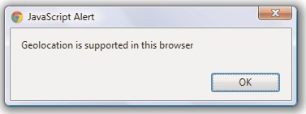
Thực thi đối tượng Geolocation 3-3
Kết quả

Slide 10

Các phương thức của Geolocation
Đối tượng vị trí địa lý cung cấp ba phương pháp có thể được sử dụng để xác định
vị trí hiện tại của người dùng.
Bảng sau liệt kê các phương pháp của đối tượng vị trí địa lý.
Phương thức | Mô tả
getCurrentPosition() | ruy xuất thông tin vị trí địa lý hiện tại của người sử dụng
watchPosition() | Truy xuất thông tin địa lý của các thiết bị đều đặn
clearWatch() | Chấm dứt quá trình xem hiện tại

Slide 11
Lấy thông tin tài khoản 1-5
Vị trí hiện tại của người sử dụng được lấy ra sử dụng phương thức
getCurrentPosition(successCallback, errorCallback, options).
Chức năng này chấp nhận ba tham số, trong đó hai là tùy chọn, errorCallback và các Option.
Tham số đầu tiên, successCallback là tên của các chức năng đó được gọi sau khi vị trí của một thiết bị được tìm thấy thành công.
Tham số thứ hai, errorCallback là tên của các chức năng sẽ được gọi là, nếu một lỗi xảy ra trong lấy vị trí này.
Tham số cuối cùng, lựa chọn đại diện cho một đối tượng PositionOptions.

Slide 12
Lấy thông tin tài khoản 2-5
Ví dụ
<!DOCTYPE html>
<html >
<head>
<title>Geolocation API</title>
<script>
function getLocation()
{
if (navigator.geolocation) {
navigator.geolocation.getCurrentPosition(showPosition);
}
else{
alert (“Geolocation is not supported in this browser.”);
}
}
function showPosition(position)
{
alert(‘Latitude: ‘ + position.coords.latitude + ‘\n’ + ‘Longitude: ‘ + position.coords.longitude);
}
</script>
</head>

Slide 13
Lấy thông tin tài khoản 3-5
<body>
<input type=”button” value=” Display Location” onClick=”getLocation()”/>
</body>
</html>

Slide 14

Lấy thông tin tài khoản 4-5
Bảng sau liệt kê các thuộc tính của đối tượng vị trí.
Thuộc tính | Mô tả
coords | Một đối tượng của kiểu các tọa độ cung cấp đặc tính khác nhau, chẳng hạn như vĩ độ, kinh độ, độ cao, độ chính xác, tốc độ, và như vậy.
timestamp | Một đối tượng kiểu DOMTimeStamp.
Hình sau sẽ hiển thị thông báo khi trang web chứa định vị địa lý.
Trình duyệt tìm kiếm sự cho phép của người sử dụng để chia sẻ thông tin vị trí của họ với ứng dụng.

Slide 15
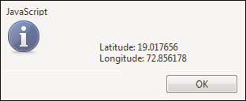
Lấy thông tin tài khoản 5-5
Hình dưới đây cho thấy một thông điệp hiển thị vị trí hiện tại của người sử dụng, khi nút Chia sẻ địa điểm được nhấp.

Slide 16

Điều khiển lỗi 1-4
Một ứng dụng có thể thất bại trong việc thu thập thông tin vị trí địa lý. Trong trường hợp đó, các đối tượng định vị gọi là một hàm errorCallback ().
Các hàm errorCallback () xử lý lỗi bằng cách lấy một đối tượng PostionError từ
API.
HTML
Đối tượng PositionError chứa thông tin liên quan đến các lỗi xảy ra trong khi tìm kiếm các vị trí địa lý của người dùng.
Bảng sau liệt kê các thuộc tính của đối tượng PositionError.
Thuộc tính | Mô tả
code | Trả về giá trị số cho các loại lỗi xảy ra.
message | Trả về một thông điệp mô tả chi tiết các lỗi gặp phải. Tin nhắn có thể được sử dụng để gỡ lỗi.

Slide 17

Điều khiển lỗi 2-4
Bảng sau liệt kê các mã lỗi khác nhau được trả về bởi các mã thuộc tính của đối tượng PositionError.
Mã | Hằng số | Mô tả
1 | PERMISSION_DENIED | Ứng dụng không có quyền truy cập Geolocation API.
2 | POSITION_UNAVAILABLE | Vị trí của các thiết bị không có thể đạt được.
3 | TIMEOUT | Không thể lấy thông tin vị trí trong khoảng thời gian quy định.
Mã số câu liên quan chứng minh các thói quen xử lý lỗi cho mã định vị.
<!DOCTYPE html>
<html>
<head>
<title>Handling Error</title>

Slide 18
Điều khiển lỗi 3-4
<script>
function getLocation()
{
function showPosition(position)
{
alert(‘Latitude: ‘ + position.coords.latitude + ‘\n’ + ‘Longitude: ‘ + position.coords.longitude);
}
function errorHandler(error) { switch (error.code) {
case error.PERMISSION_DENIED:
alert (‘You have denied access to your position.’); break;
case error.POSITION_UNAVAILABLE:
alert (‘There was a problem getting your position.’); break;
case error.TIMEOUT:
alert (‘The application has timed out attempting to get your position.’);
break;
}
}
</script> </head>

Slide 19
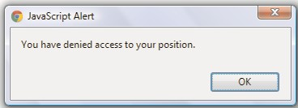
Điều khiển lỗi 4-4
<body>
<input type=”button” value=”Display Location” onClick=”getLocation()”/>
</body> </html>

Slide 20

Đối tượng PositionOptions 1-3
đối tượng PositionOptions là một tham số tùy chọn thứ
ba thông qua phương thức getCurrentPosition().
Đối tượng này xác định thuộc tính đó là tùy chọn và được sử dụng bởi một ứng dụng trong khi lấy các thông tin định vị.
Bảng sau liệt kê các thuộc tính của đối tượng
PositionOptions.
Thuộc tính | Mô tả
enableHighAccuracy | Chỉ ra rằng ứng dụng muốn nhận được kết quả chính xác nhất cho định vị. Giá trị mặc định của thuộc tính là false.
maximumAge | Lấy đối tượng vị trí lưu trữ có thời gian là nhỏ hơn giới hạn quy định maximumAge (trong mili giây).
timeout | Chỉ ra độ dài thời gian tối đa (trong mili giây) mà ứng dụng có thể chờ đợi để có được vị trí các đối tượng.

Slide 21
Đối tượng PositionOptions 2-3
Ví dụ
<script>
var options = {
enableHighAccuracy: true, maximumAge: 50000,
timeout: 60000
};
function getLocation() {
if (navigator.geolocation) {
navigator.geolocation.getCurrentPosition(showPosition, errorHandler, options);
}
else{
alert (“Geolocation is not supported in this browser.”);
}
}
. . .
</script>

Slide 22
Đối tượng PositionOptions 3-3
Trong đoạn mã trên, một đối tượng tên là options được thiết lập với các thuộc tính.
Thuộc tính, maximumAge cho phép các ứng dụng để sử dụng một đối tượng vị trí lưu trữ mà không phải là lớn hơn 50 giây.
Ngoài ra, giới hạn thời gian chờ được thiết lập đến 60 giây cho một ứng dụng,
trước khi thông báo lỗi.
Các tùy chọn được truyền vào là tham số thứ ba của phương thức getCurrentPosition ().

Slide 23
Google Maps API 1-5
Google Maps API được sử dụng để hiển thị các địa điểm trên bản đồ dựa trên các giá trị của tọa độ, vĩ độ và kinh độ của họ.
Google Maps API phải được cấu hình trong JavaScript, trước khi nó có thể được tham chiếu thêm trên trang.
Nó chứa một đối tượng bản đồ được thể hiện và hiển thị trên một trang web.
Sau cú pháp cho thấy cấu hình của Google Maps API trong JavaScript.
Cú pháp:
<script src=”http://maps.google.com/maps/api/js?sensor=false”>
</script>

Slide 24
Google Maps API 2-5
Ví dụ
<!DOCTYPE html>
<html>
<head>
<title> Load and Initialize Google Maps </title>
<style>
html { height: 100% }
body { height: 100%; width: 100%; margin: 10% }
#map_canvas { height: 50%; width: 50% }
</style>
<script src=”http://maps.google.com/maps/api/js?sensor=false”>
</script>

Slide 25
Google Maps API 3-5
function initialize()
{
// Loading Google Maps
var num = new google.maps.LatLng(51.528663,-0.173171); var myOptions = {
zoom: 16, center: num,
mapTypeId: google.maps.MapTypeId.HYBRID
};
var mymap = new google.maps.Map(document.getElementById(“ map_canvas”), myOptions);
var marker = new google.maps.Marker({
position: num, map: mymap,
title:”Lord’s Cricket Ground, London!”
});
}
</script>
</head>
<body onload=”initialize()”>
<div id=”map_canvas”></div>
</body>
</html>

Slide 26

Google Maps API 4-5
Bảng sau liệt kê một số thuộc tính myOptions.
Thuộc tính | Mô tả
zoom | Thiết lập độ phân giải ban đầu mà bản đồ được hiển thị. Một giá trị hiển thị thấp hơn 0 đại diện cho một bản đồ đầy đủ của Trái Đất. Tương tự như vậy, một giá trị zoom cao sẽ hiển thị một bản đồ với độ phân giải cao.
center | Trung tâm bản đồ trên một điểm cụ thể bằng cách tạo ra một đối tượng kiểu LatLng nắm giữ các tọa độ địa điểm.
mapTypeId | Đặt một loại bản đồ khởi đầu. Các loại bản đồ hỗ trợ là: LỘ TRÌNH cho bình thường, VỆ TINH cho các tấm nhiếp ảnh, HYBRID cho đường và tên thành phố, và các tính năng TERRAIN nước.

Slide 27
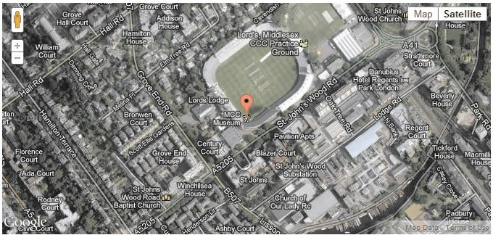
Google Maps API 5-5
Hình dưới đây hiển thị các đối tượng trên trang web tập trung vào Cricket Ground của Chúa ở London.

Slide 28
Theo dõi vị trí người dùng 1-4
Định vị các đối tượng được sử dụng bởi các API của Google Maps để hiển thị các
thông tin định vị trong các ứng dụng.
Ví dụ
<!DOCTYPE html>
<html lang="en">
<head>
<meta charset="utf-8">
<title>Map</title>
<style>
html, body {
width: 100%;
height: 100%;
padding: 10%
}
#map_canvas {
height: 50%;
width: 50%;
}
</style>
<script src="http://maps.google.com/maps/api/js?sensor=false">
</script>
<script>

Slide 29
Theo dõi vị trí người dùng 2-4
// Check support for Geolocation in the browser
if (navigator.geolocation) {
// Locate position and invoke function
navigator.geolocation.getCurrentPosition(displayPosition, errorFunction);
}
else {
alert('Geolocation is not enabled in your browser');
// Success function
function displayPosition(position) {
var my_lat = position.coords.latitude;
var my_lng = position.coords.longitude;
var div_info = document.getElementById('user_location');
div_info.innerHTML = '<h1> Latitude is :'+my_lat+' and Longitude is'+my_lng+'</h1>';
// Load Google Maps
var latlng = new google.maps.LatLng(my_lat, my_lng);
var myOptions = {
zoom: 2, //the initial resolution is set at which map is displayed

Slide 30
Theo dõi vị trí người dùng 3-4
center: latlng, //centers the map
mapTypeId: google.maps.MapTypeId.ROADMAP //sets the map type
};
// Creates the Map object
var map = new google.maps.Map(document.getElementById("map_canvas"), myOptions);
// Displays icon on the located position
var marker = new google.maps.Marker({
position: latlng, map: map, title:"User location"
});
}
// Error callback function
function errorFunction(pos) {
alert('Error!');
}
}
</script>
</head>
<body>
<div id="map_canvas"></div> div id="user_location"></div>
</body>
</html>

Slide 31
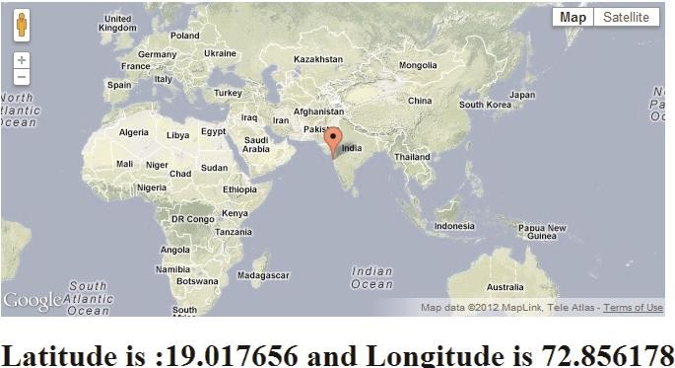
Theo dõi vị trí người dùng 4-4
Lệnh getCurrentPosition () và lấy vị trí hiện tại của người dùng.
Sau đó, nó truyền thông tin đến hàm displayPosition(), lấy tọa độ, vĩ độ và kinh độ.
Tọa độ lấy được đưa vào các thuộc tính của đối tượng có tên myOptions và khởi tạo các đối tượng bản đồ.
Cuối cùng, các đối tượng bản đồ được hiển thị cùng với các thông tin vị trí hiện tại
trong các thẻ <div>.
Hình dưới đây hiển thị vị trí hiện tại của người dùng trên Google Maps.

Slide 32
Kéo và thả (Drag and Drop)
HTML5 xác định các hoạt động kéo-và-thả được dựa trên các sự kiện. Hiện nay, hoạt động kéo-và-thả được hỗ trợ bởi tất cả các trình duyệt chính.
Cơ chế dựa trên sự kiện cho phép các phần tử được sao chép, sắp xếp lại, hoặc bị xóa trên một trang web.
Các thao tác kéo-và-thả liên quan đến việc sử dụng một thiết bị trỏ như chuột trên một phương tiện hình ảnh.
Để thực hiện các thao tác kéo, một sự kiện mousedown được kích hoạt sau nhiều sự kiện mousemove.
Tương tự như vậy, các hoạt động thả được thực hiện khi người dùng nhả chuột.
Ưu điểm của cơ chế kéo-và-thả là nó đã mang lại các hoạt động kéo-và-thả vào mức độ trình duyệt.
Điều này làm cho các lập trình dễ dàng hơn, do đó loại trừ sự cần thiết của mã JavaScript phức tạp bằng văn bản trong các phiên bản HTML trước đó.

Slide 33
Hành động kéo (Drag)
Thiết lập các thuộc tính của một phần tử có thể kéo được kéo.
Thiết lập một sự kiện ondragstart trên các phần tử mà các dữ liệu lưu trữ đang được kéo.
Lưu trữ dữ liệu vào đối tượng datatransfer.
Ví dụ
<!DOCTYPE html>
<html>
<head>
<title>Drag and Drop API</title>
</head>
<body>
<div id=”div” style=”border: red 2px solid; height:125px; width:75px; padding: 10px”>
<img src=”image.jpg” height=”75” width=”75” id=”image1”
draggable=”true”/>
</div>
</body> </html>

Slide 34

Sự kiện kéo (Drag Events)
Trong các giai đoạn khác nhau của hoạt động kéo-và-thả, một số sự kiện được phát ra.
Những sự kiện này là sự kiện dựa trên chuột.
Bảng dưới đây liệt kê các sự kiện khác nhau kích hoạt trong các hoạt động kéo.
Sự kiện | Mô tả
dragstart | Kích hoạt khi một phần tử được bắt đầu được kéo bởi người sử dụng.
drag | Kích hoạt khi một phần tử đang được kéo sử dụng một con chuột.
dragleave | Kích hoạt khi kéo và thả hoạt động được hoàn tất.

Slide 35
Đối tượng DataTransfer 1-3
Đối tượng datatransfer lưu trữ dữ liệu kéo vào các hoạt động kéo-và-thả.
Nó cho phép nhận và thiết lập các dữ liệu được kéo.
Nói cách khác, các đối tượng datatransfer giữ dữ liệu trong quá trình kéo-và-thả
hoạt động.
Các datatransfer đối tượng cho phép để xác định hai loại thông tin.
Đây là như sau:
▪
▪
Kiểu dữ liệu của các phần tử kéo
Giá trị của các dữ liệu được lưu trữ.
Ví dụ
<!DOCTYPE html>
<html lang="en">
<head>
<title>Drag and Drop API</title>
<script>
function drag_image(event)
{
event.dataTransfer.setData("image", event.target.id);
}
</script> </head>

Slide 36
Đối tượng DataTransfer 2-3
<body>
<div id="div1" style="border: blue 2px solid; height:125px;
width:75px; padding: 10px">
<img src="image.jpg" height="75" width="75" id="image1"
draggable="true" ondragstart="drag_image(event)"/>
</div>
</body>
</html>

Slide 37
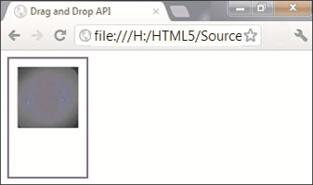
Đối tượng DataTransfer 3-3
Trong các mã, phần tử <img> đã được thiết lập với một sự kiện dragstart.
Khi hình ảnh được kéo, sau đó các sự kiện dragstart phát ra và gọi hàm drag_image()?.
Chức năng sử dụng đối tượng datatransfer để lưu trữ các dữ liệu trong quá trình
kéo-và-thả hoạt động.
Chuỗi 'hình ảnh' đại diện cho các kiểu dữ liệu và event.target.id đại diện cho giá trị của thuộc tính id của các phần tử kéo.
Hình dưới đây cho thấy phần tử hình ảnh sẽ được kéo.

Slide 38
Hành động thả (Drop)
Sau khi các phần tử đã được thiết lập để kéo, nó có thể được thả vào trong một số phần tử trên trang web.
Theo mặc định, các phần tử trên trang không được thiết lập để nhận được các phần tử kéo.
Như vậy, hành vi của các phần tử đóng vai trò là một phần tử thả phải được thay đổi
Điều này có thể được thực hiện bằng cách tạo ra trình nghe sự kiện cho các phần tử thả.
Các phần tử cũng được gọi là phần tử đích.

Slide 39

Sự kiện thả (Drop Events) 1-5
Đối với bất kỳ phần tử nhận được các hoạt động thả, nó phải gắn với các sự kiện
thả.
Bảng sau liệt kê các sự kiện của hoạt động thả.
Sự kiện | Mô tả
dragenter | Kích hoạt khi một phần tử kéo đang được kéo trên các phần tử mục tiêu lần đầu tiên.
dragleave | Kích hoạt khi một phần tử được kéo bên ngoài phần tử đích.
dragover | Kích hoạt khi một phần tử được kéo bên trong phần tử đích.
drop | Kích hoạt khi một phần tử được giảm trong các phần tử đích

Slide 40
Sự kiện thả (Drop Events) 2-5
Ví dụ
<!DOCTYPE html>
<html lang="en">
<head>
<title>Drag and Drop API</title>
<script>
function drag_image(event)
{
event.dataTransfer.setData("image", event.target.id);
}
function allow_drop(event)
{
event.preventDefault();
}
function drop_image(event)
{
var data=event.dataTransfer.getData("image");
event.target.appendChild(document.getElementById(data));
}

Slide 41
Sự kiện thả (Drop Events) 3-5
</script>
</head>
<body>
<div id="div1" style="border: blue 2px solid; height:125px;
width:75px; padding: 10px">
<img src="image.jpg" height="75" width="75" id="image1"
draggable="true" ondragstart="drag_image(event)"/>
</div>
<br/>
<div id="div2" style="border: red 2px solid; height:125px;
width:75px; padding: 10px" ondrop="drop_image(event)"
ondragover="allow_drop(event)">
</div>
</body>
</html>

Slide 42
Sự kiện thả (Drop Events) 4-5
Trong các mã trên, phần tử <div> với thuộc tính id, thiết lập như là 'div2', có liên quan đến hai người nghe sự kiện cụ thể là, ondragover và ondrop.
Các ondropover gọi chức năng allow_drop () ngăn ngừa hành vi mặc định của phần tử đích.
Theo mặc định, trình duyệt không hỗ trợ thả một phần tử trên các phần tử khác.
Để ngăn chặn hành vi mặc định, câu lệnh event.preventDefault () được gọi.
Sau đó, sự kiện thả được phát ra vào phần tử đích.
Nó gọi hàm drop_image() trong đó sử dụng phương thức getData () để lấy hình
ảnh được thiết lập như là ‘image’.
Cuối cùng, nó gắn thêm các hình ảnh kéo như một phần tử vào phần tử đích div2.

Slide 43
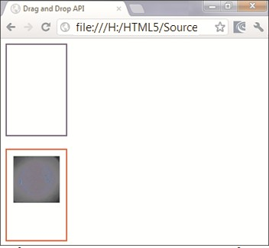
Sự kiện thả (Drop Events) 5-5
Hình dưới đây cho thấy đầu ra của các hoạt động thả, sau khi hình ảnh được kéo trên phần tử đích.

Slide 44
Offline Web Applications API
HTML5 hỗ trợ ứng dụng offline cho phép người dùng làm việc với chúng mà không cần online.
Các ứng dụng Web offline hoạt động bằng cách ghi tất cả các trang web trên hệ
thống cục bộ của người dùng.
Khái niệm này còn được gọi là ứng dụng Cache.
Cache Đơn cho phép tất cả các nguồn tài nguyên, chẳng hạn như HTML, JavaScript, hình ảnh, và các trang CSS của một ứng dụng web được lưu trữ cục bộ trên hệ
thống.
Sau đây là các bước có thể được thực hiện lưu nguồn tài nguyên bộ nhớ cache cục
bộ trên hệ thống.
Tạo một file manifest để xác định các nguồn tài nguyên cần được lưu.
Tham khảo các tập tin biểu hiện trong mỗi trang web được thiết kế để sử dụng tài
nguyên lưu trữ.

Slide 45
Tạo một tệp Manifest 1-2
File manifest là một file văn bản định nghĩa cache cho các nguồn tài nguyên được sử dụng bởi các trang web.
Các tập tin sẽ được lưu với phần mở rộng .manifest.
Mã số câu liên quan chứng minh việc tạo ra một file manifest.
CACHE:
# Defines resources to be cached. check.js
styles.css
images/figure1.jpg
FALLBACK:
# Defines resources to be used if non-cached resources cannot be
# downloaded
Other_images/ figure2.png
NETWORK:
# Defines resources that will not be cached.
figure3.png

Slide 46
Tạo một tệp Manifest 2-2
Sau đây là các phần được định nghĩa trong file manifest..
CACHE
Phần này xác định các nguồn tài nguyên, chẳng hạn như check.js, styles.css, và figure1.png được lưu trữ tại máy khách.
FALLBACK
Phần này xác định nguồn tài nguyên thay thế được sử dụng, khi nguồn tài nguyên thực tế là không có sẵn.
NETWORK
Phần này quy định cụ thể các nguồn tài nguyên để được truy cập khi có
một kết nối mạng. Tài nguyên trong phần này không được lưu trữ ..

Slide 47
Khai báo một Manifest 1-3
Để liên kết một manifest với một trang web, chỉ định. File manifest vào thuộc tính có tên manifest chỉ ra với các phần tử html.
Mã số câu liên quan chứng minh làm thế nào để thêm tập tin manifest. Trong một tài liệu HTML.
<!doctype html>
<html manifest=”appcache.manifest”>
<head>
<title> Web Page </title>
<link rel=”stylesheet” href=”styles.css”/>
<script type=”text/javascript” src=”check.js”></script>
</head>
<body>
<input type=”button” value=”click Here...” onClick=”display()”/>
<img src=”images/figure1.jpg” width=”100” height=”100”/>
</body>
</html>
Trong các mã trên "appcache.manifest" được quy định với thẻ <html>.
Việc giải thích các tập tin manifest tương tự như bất kỳ tài liệu tham khảo tập tin khác.
Tài liệu này sử dụng một đường dẫn tập tin tương đối, cả hai tập tin biểu hiện và tài liệu HTML được đặt trong cùng một thư mục.
Theo mặc định, trang web khai báo manifest được lưu trữ tự động.

Slide 48
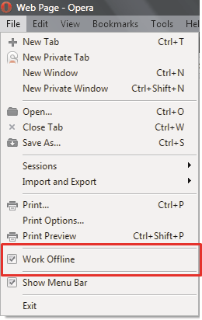
Khai báo một Manifest 2-3
Lợi ích của việc ứng dụng Cache là nó cải thiện hiệu suất của một trang web bằng
cách giảm số lượng yêu cầu thực hiện cho các máy chủ Web.
Máy chủ Web lưu trữ các ứng dụng web được truy cập trên mạng.
Con số sau đây cho thấy làm thế nào để kích hoạt chế độ Work Offline trong trình duyệt Opera.
Điều này cho phép bộ nhớ cache các nguồn tài nguyên của các trang ứng dụng Web
cục bộ.

Slide 49
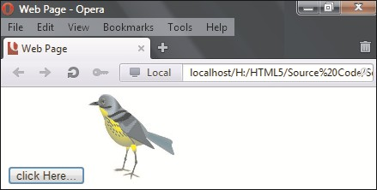
Khai báo một Manifest 3-3
Hình dưới đây cho thấy các trang web được lưu trữ trong trình duyệt Opera.

Slide 50
Tổng kết
Định vị xác định vị trí hiện tại của người dùng trên các thiết bị.
Vị trí được biểu diễn như là một điểm duy nhất trên một bản đồ bao gồm hai
thành phần: vĩ độ và kinh độ.
Các Goelocation API là một đặc điểm kỹ thuật được cung cấp bởi W3C cung cấp một cách phù hợp để phát triển các ứng dụng web nhận biết vị trí.
Google Maps API được sử dụng để hiển thị vị trí của người dùng trên bản đồ.
Đối tượng của loại bản đồ được tạo ra trong JavaScript, trước khi nó có thể được tham chiếu trong một tài liệu HTML.
Các hoạt động kéo-và-thả xác định một cơ chế dựa trên sự kiện sử dụng các
phần tử trên một trang web có thể được sao chép, sắp xếp lại, hoặc bị xóa.
HTML5 hỗ trợ ứng dụng offline cho phép người dùng làm việc với họ mà không cần online.

Slide 51

THANK FOR WATCH !

